Slide 1
Методы повышения точности систем в установившемся режиме

Slide 2
Понятие о коррекции систем
Проектирование САУ часто сводится к их разработке и расчету из условия обеспечения требований к точности в установившихся типовых режимах и качеству переходного процесса. При постановке и решении такой задачи проектирования исходят из того, что любую САУ можно рассматривать как состоящую из основной части системы и корректирующих устройств (КУ).
В состав основной части САУ входят:
– заданный объект управления (ОУ);
– функционально необходимые элементы управляющего устройства (УУ);
– источник питания и другие вспомогательные устройства.
Поэтому проектирование САУ начинается с определения состава основной части системы и выбора конкретных функционально необходимых элементов УУ для заданного ОУ. Такая САУ, как правило, не удовлетворяет требованиям к точности и качеству переходного процесса. Возникает необходимость в коррекции свойств системы в установившемся и переходном режимах.
Коррекция свойств системы в установившемся режиме обычно производится при разработке основной части системы. Для этого используются различные методы повышения точности системы. Однако, требования точности и устойчивости являются противоречивыми.
Поэтому САУ, состоящая из функционально необходимых элементов и удовлетворяющая требованию точности, в большинстве случаев может быть неустойчивой или не удовлетворять требованиям к качеству переходного процесса. Такую САУ принято называть нескорректированной системой.

Slide 3
Ее также называют неизменяемой системой, так как в ходе дальнейшего проектирования параметры этой системы, как правило, изменению не подлежат.
Чтобы сделать эту систему устойчивой (если она была неустойчивой) и добиться требуемого качества переходного процесса, необходимо произвести коррекцию свойств системы в переходном режиме, т.е. коррекцию динамических свойств системы.
Следовательно, под коррекцией динамических свойств САУ понимается придание ей требуемых динамических свойств (удовлетворение требований к запасу устойчивости и показателям качества переходного процесса) при помощи КУ, включаемых в УУ.
Методы повышения точности систем в установившемся режиме
Установившаяся ошибка САУ включает в себя инструментальную ошибку , ошибку по задающему воздействию и, ошибку по возмущению т.е.
Уменьшение первой составляющей достигается применением более высокоточных элементов управляющего устройстве (УУ). Для уменьшения остальных двух составляющих могут использоваться следующие основные методы:
– увеличение коэффициента передачи K разомкнутой системы;
– повышение порядка астатизма системы введением в контур управления одного или нескольких интегрирующих звеньев.
Рассмотрим суть этих методов.

Slide 4
Увеличение коэффициента передачи разомкнутой системы
Известно, что для статических САУ
для астатических САУ первого порядка по отношению к задающему и возмущающему воздействиям
Из приведенных выражений видно, что увеличение коэффициента передачи K непосредственно ведет к уменьшению ошибок, а значит к повышению точности систем в установившихся типовых режимах. Поэтому, этот метод является наиболее универсальным и эффективным. При этом увеличение коэффициента K обычно осуществляется за счет увеличения коэффициента усиления имеющегося усилителя или введения в УУ дополнительного усилителя.
При использовании этого метода надо помнить о противоречии между точностью и устойчивостью САУ. Оно может быть устранено в том случае, если одновременно с увеличением коэффициента K до значения, обеспечивающего заданную точность, принять меры по обеспечению требуемых динамических свойств, т.е. требуемых запасов устойчивости и показателей качества переходного процесса.

Slide 5
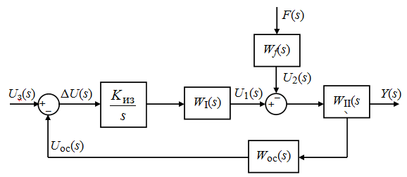
Повышение порядка астатизма системы
Этот метод имеет целью устранение установившихся ошибок при типовых воздействиях.
Повышение порядка астатизма системы на единицу достигается включением в УУ либо одного последовательного, либо одного прямого параллельного интегрирующего звена.
При этом для повышения порядка астатизма системы относительно возмущения интегрирующее звено надо включать до точки приложения этого возмущения.
На рис.1 изображена структурно-динамическая схема (СДС) с одним последовательным интегрирующим звеном (ИЗ).
Рис.1

Slide 6
Если до включения ИЗ в W_{I}(s) и W_{II}(s) интегрирующих звеньев не было, то при
и в исходной системе наблюдалась статическая ошибка
После включения ИЗ =0, так как САУ стала астатической.
Однако, такое включение интегрирующего звена приводит к тому, что в систему вносится отрицательный фазовый сдвиг, равный – 90°. Для многих САУ это неблагоприятно влияет на устойчивость.
Поэтому одновременно с включением в систему последовательного интегрирующего эвена, надо принимать меры, направленные на коррекцию динамических свойств.
Повышение порядка астатизма системы без существенного влияния на ее устойчивость может быть достигнуто прямым параллельным интегрирующим звеном.

Slide 7
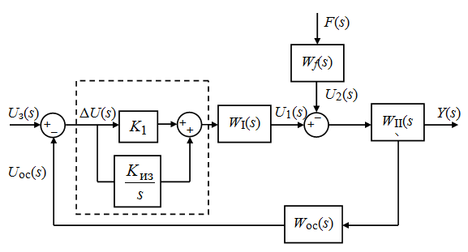
Рис.2
На рис. 2 показано, что интегрирующее звено включено параллельно безынерционному звену. В этом случае получается так называемое изодромное устройство, т.е. устройство, сигнал на выходе которого прямо пропорционален входному сигналу и интегралу от него.
Передаточная функция изодромного устройства определяется выражением вида
где – постоянная времени изодромного устройства.
Из этого выражения следует, что такое включение интегрирующего звена эквивалентно включению двух последовательно соединенных звеньев: идеального интегрирующего ( ) и идеального форсирующего первого порядка ( .

Slide 8
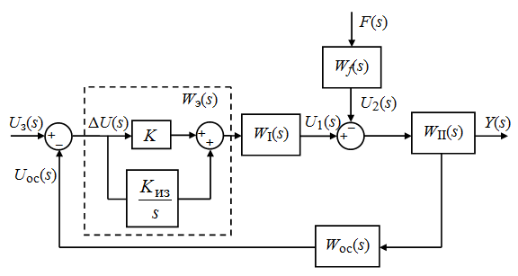
Результатом является повышение порядка астатизма системы и внесения в систему отрицательного фазового сдвига (–90°+arctgT_{э}ω), который при соответствующем подборе
постоянной времени оказывается невелик на средних частотах, и, следовательно, не оказывает существенного влияния на устойчивость.
Поэтому при проектировании САУ получение требуемого порядка астатизма обычно производится прямым параллельным интегрирующим звеном. При этом оно может подключаться как к безынерционному, так и к любому другому звену.
Следует иметь в виду, что повышение порядка астатизма системы сопровождается введением в закон управления составляющей, пропорциональной интегралу от ошибки.
Предположим, что в схеме
Тогда до включения интегрирующего звена

Slide 9
Отсюда . Полагая в этом уравнении Т₁ = 0 и переходя к оригиналу, получим закон управления . Это значит, что до включения интегрирующего звена УУ формирует на СУ пропорциональный (статический) закон управления.
После включения в эту систему прямого параллельного интегрирующего звена
Отсюда
Полагая в этом уравнении Т₁ = 0 и переходя к оригиналу, получим
Следовательно, после включения в эту систему прямого параллельного интегрирующего звена УУ стало формировать пропорционально- интегральный (изодромный) закон управления.

Slide 10
Методы коррекции динамических свойств систем

Slide 11
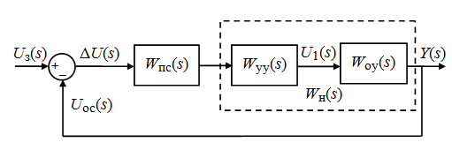
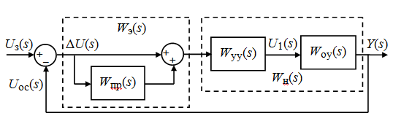
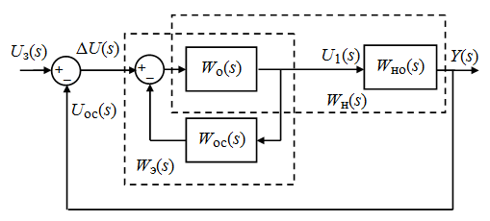
При коррекции динамических свойств САУ КУ могут включаться:
– последовательно с элементами УУ;
– параллельно элементам УУ;
– в качестве элемента дополнительной обратной отрицательной связи.
В зависимости от способа включения КУ различают три основных метода коррекции:
– метод последовательной коррекции (рис.3 а);
– метод параллельной коррекции (рис.3 б)
– метод коррекции с помощью обратной отрицательной связи (рис.3 в).
а)
б)
в)
Рис.3

Slide 12
а)
б)
в)
Рис.3
На рис.3 приняты следующие обозначения:
W_{уу}(s) и W_{оу}(s) – передаточная функция УУ без КУ и передаточная функция ОУ;
W_{н}(s) – передаточная функция нескорректированной системы;
W_{пс}(s), W_{пр}(s) и W_{ос}(s) – передаточные функции последовательного КУ, параллельного КУ и КУ в виде обратной отрицательной связи;
W_{о}(s) – передаточная функция элементов УУ, охваченных: дополнительной обратной отрицательной связью;
W_{но}(s) – передаточная функция остальных элементов УУ и СУ, не охваченных обратной связью.

Slide 13
Из анализа схем (рис.3 а, б, в) видно, что передаточные функции разомкнутых скорректированных систем W_{с}(s) будут определяться следующими выражениями:
при последовательной коррекции
W_{с}(s)= W_{пс}(s) W_{н}(s) (1)
при параллельной коррекции
W_{с}(s)=[1+ W_{пр}(s)] W_{н}(s) (2)
при коррекции с помощью обратной связи
(3)
В формулах (1) и (2)
W_{н}(s)= W_{уу}(s) W_{оу}(s),
а в формуле (3)
W_{н}(s)= W_{о}(s) W_{но}(s)

Slide 14
Выбор метода коррекции и виде КУ зависит от структуры нескорректированной системы, ее динамических свойств и совокупности требований, предъявляемых к качеству переходного процесса проектируемой САУ.
В настоящее время для коррекции систем, использующих для управления электрическую энергию, широкое применение получили пассивные и активные КУ постоянного тока.
Основной задачей этих КУ является приближенное дифференцирование или интегрирование (или дифференцирование и интегрирование) входного сигнала, представляющего собой медленно меняющееся напряжение постоянного тока.
Пассивные электрические КУ выполняются в виде четырехполюсников, которые содержат соответствующим образом включенные резисторы, конденсаторы и катушки индуктивностей. Такие КУ принято называть корректирующими контурами (цепями). Основной их недостаток в том, что они ослабляют входной сигнал.
По своим динамическим свойствам пассивные LC - контуры можно разделить на интегрирующие, дифференцирующие, интегро-дифференцирующие, фазосдвигающие (RLC - контуры неминимально-фазового типа) и др.

Slide 15
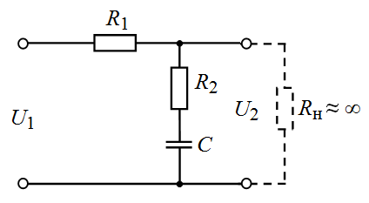
Пассивные корректирующие устройства
Интегрирующий RC-контур первого порядка (рис. 4) имеет передаточную функцию
(4)
постоянная времени контура, характеризующая его интегрирующие свойства;
– постоянная времени контура, характеризующая его дифференцирующие свойства
Рис. 4
Таким образом, свойства интегрирующего RC-контура эквивалентны свойствам последовательного соединения двух звеньев: инерционного звена с постоянной времени T₁ и форсирующего звена первого порядка с постоянной времени T₂ (T₁> T₂), в которых коэффициент передачи равен единице.

Slide 16
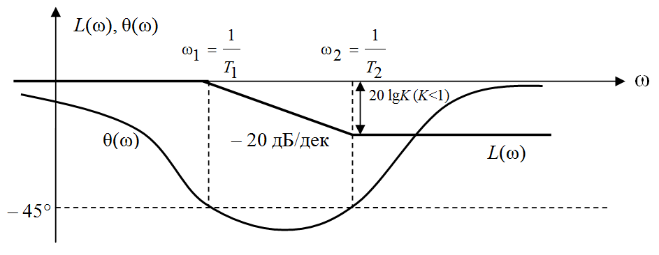
Из ЛЧХ интегрирующего RC-контура (рис.5) видно, что в области частот 1/T₁<ω<1/ T₂ ЛАЧХ L(ω) имеет наклон –20дБ/дек, а ЛФЧХ |45°|< θ(ω)< |90°|.
А это значит, что RC-контур обеспечивает приближенное интегрирование входных сигналов с частотами 1/T₁<ω<1/ T₂.
Рис. 5
Следует отметить, что применение этой схемы затруднительно, если сопротивление нагрузки R_{н} является низкоомным.

Slide 17
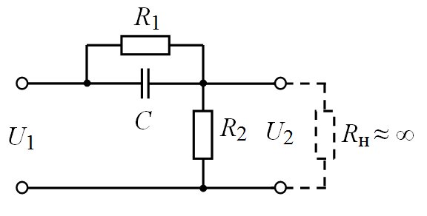
Дифференцирующий RC-контур первого порядка (рис. 6) имеет передаточную функцию
(5)
Рис. 6
– коэффициент передачи контура;
– постоянная времени контура, характеризующая его дифференцирующие свойства;
– постоянная времени контура, характеризующая его инерционные свойства.
Таким образом, свойства дифференцирующего RC-контура эквивалентны свойствам последовательного соединения трех элементарных звеньев: безынерционного звена K, форсирующего звена первого порядка (T₁s+1) и инерционного звена 1/(T₂s+1).

Slide 18
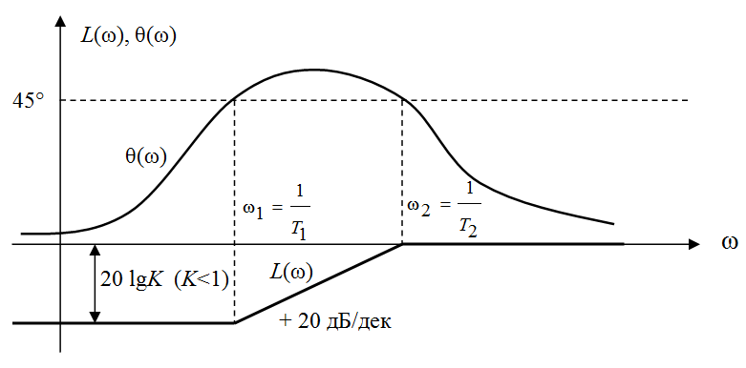
Из ЛЧХ дифференцирующего RC-контура (рис. 7) видно, что в области частот 1/T₁<ω<1/ T₂ ЛАЧХ имеет наклон + 20 дБ/дек, а ЛФЧХ 45°<θ(ω)<90°. Это значит, что в этой области частот RC- контур дает положительный сдвиг по фазе, т.е. форсирует появление сигнала на выходе.
Рис. 7
Очевидно, что чем меньше постоянная времени T₂ (чем меньше коэффициент передачи K), тем ближе свойства этого контура к свойствам идеального форсирующего звена первого порядка.
Следует отметить, что применение этой схемы затруднительно, если сопротивление нагрузки R_{н} является низкоомным.

Slide 19
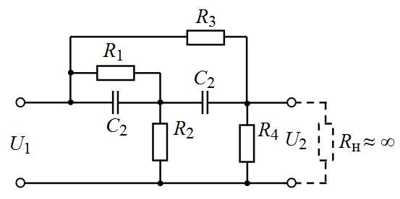
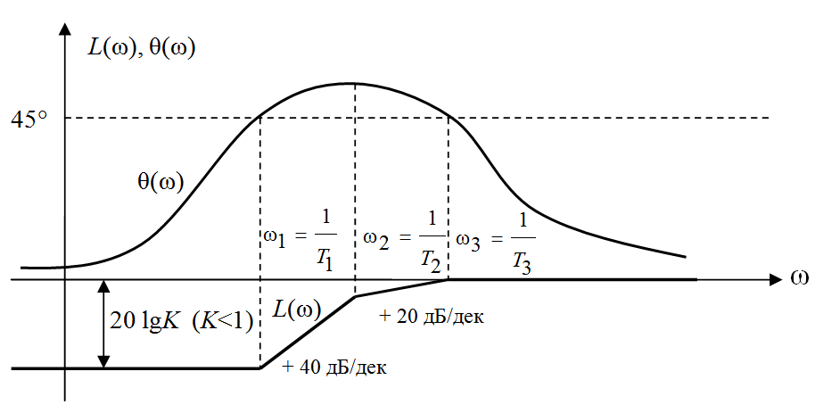
Дифференцирующий RC-контур второго порядка (рис. 8) имеет передаточную функцию
(6)
где – коэффициент передачи контура,
, причем T₁ характеризует дифференцирующие свойства контура,
а T₂ и T₃ – инерционные.
Рис. 8
Из передаточной функции и ЛЧХ (рис. 9) видно, что чем меньше постоянные времени T₂ и T₃ по сравнению с постоянной времени T_{1,} тем ближе свойства этого контура к свойствам идеального форсирующего звена второго порядка.
Рис. 9

